Slide 1
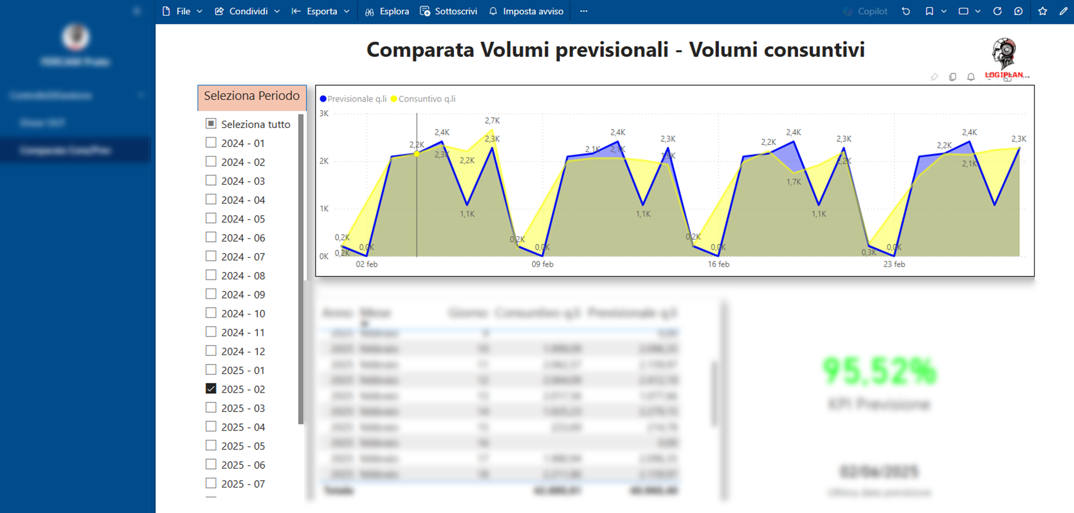
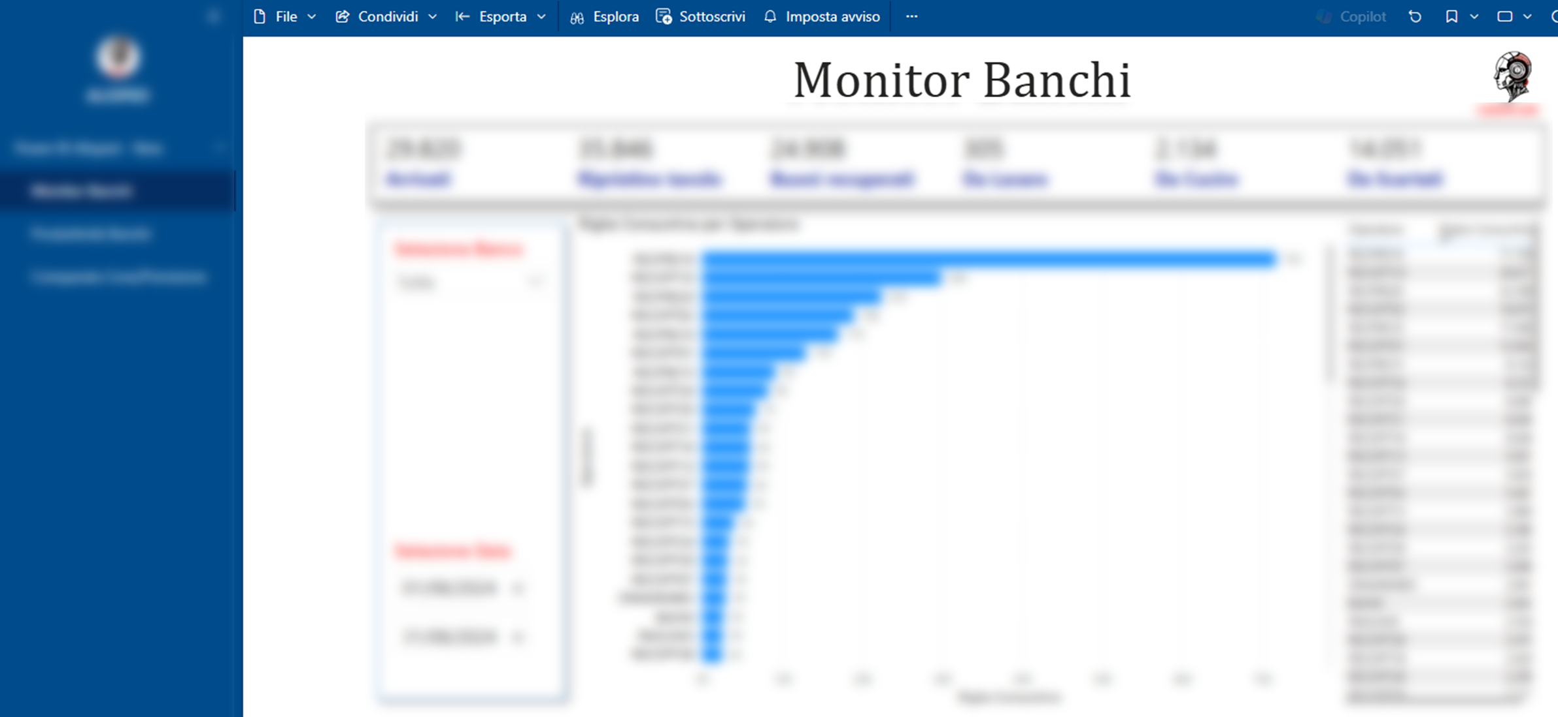
Business Intelligence Operativa per la Logistica
La piattaforma KPI che trasforma i dati logistici in decisioni strategiche. Finalmente visibilità completa su costi, performance e SLA del magazzino.

Slide 2
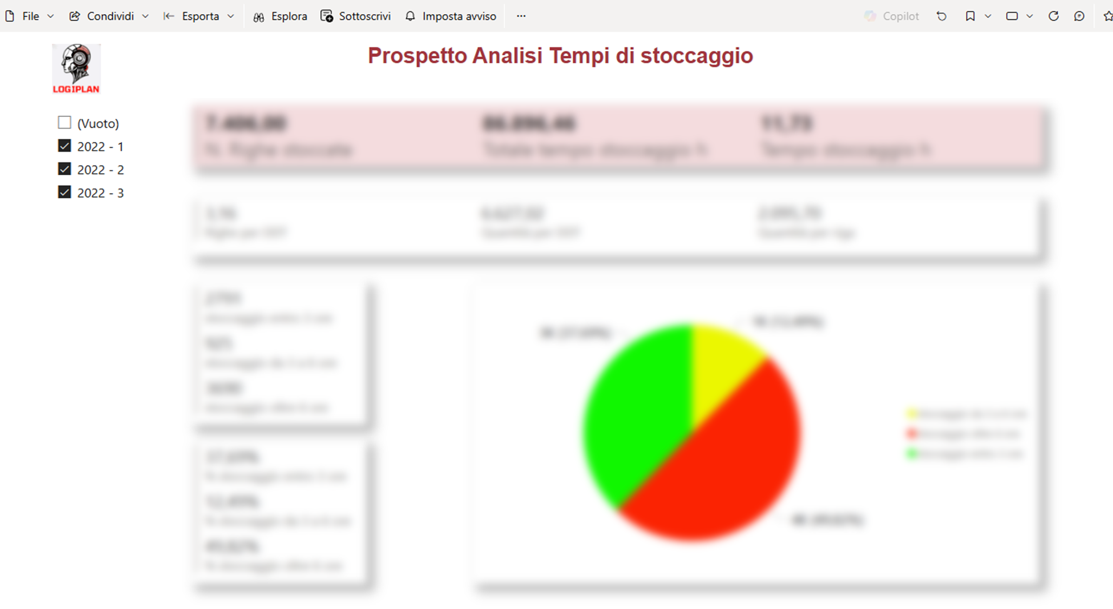
Il Problema dei Magazzini "alla Cieca"
Mancanza di Visibilità
Impossibile monitorare costi e performance in tempo reale.
Sprechi Non Rilevati
Inefficienze che generano costi nascosti continui.
Nessun Controllo sugli SLA
Difficoltà nel rispettare gli accordi con i clienti.
Decisioni Basate su Sensazioni
Mancanza di dati oggettivi per scelte strategiche.

Slide 3
La Nostra Soluzione: Dashboard Personalizzabile
Oltre 40 KPI Logistici
Dati in Tempo Reale
Accesso Multiruolo
Monitoraggio completo delle operazioni di magazzino. Visualizzazione intuitiva per ogni ruolo aziendale.
Costi, ore lavorate e produttività sempre aggiornati. Analisi dettagliata per area e turno di lavoro.
Viste personalizzate per operativi, dirigenti e HR. Informazioni rilevanti per ogni livello decisionale.

Slide 4
Benefici Tangibili
Governo dei Costi
Decisioni Data-Driven
Riduzione delle spese operative fino al 15%. Identificazione immediata delle aree di inefficienza.
Pianificazione basata su dati oggettivi. Allocazione ottimale delle risorse.
Trasparenza
Riduzione Errori
Reportistica automatica per clienti e fornitori. Fiducia aumentata nei rapporti commerciali.
Interventi preventivi su processi critici. Miglioramento continuo misurabile.

Slide 5
Tecnologia e Integrazione
Accesso Web
Sistemi Compatibili
Disponibile ovunque tramite browser. Nessuna installazione richiesta.
Integrazione con WMS, ERP e sistemi di payroll esistenti.
API REST
IoT Ready
Interfaccia per scambio dati automatico. Facile integrazione con sistemi terzi.
Connessione diretta con sensori e dispositivi di campo.

Slide 6
Casi di Successo
27%
40%
92%
Riduzione Costi
Aumento Produttività
Rispetto SLA
Azienda GDO nazionale
E-commerce settore moda
Operatore logistico internazionale

Slide 7
Altri Vantaggi
Configurazione Personalizzata
Scopri come la piattaforma si adatta alle tue esigenze specifiche. Vedi i tuoi dati in azione.
Implementazione Rapida
Setup in meno di 2 settimane. Formazione inclusa per il tuo team.
Risultati Misurabili
Primi benefici visibili entro 30 giorni. ROI completo in 6-12 mesi.

